Slide 1


用机会成本的思维看“诚信”
指导老师：陈军
课题组成员：18工商管理专业
赵淑玲等

Slide 2


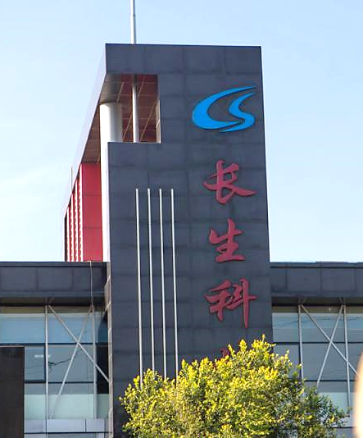
现象阐述
2018年7月15日，国家药监局发布了《关于长春长生生物科技有限责任公司违法违规生产冻干人用狂犬病疫苗的通告》，并责令其停止狂犬疫苗的生产。
这是“长生生物” 自2017年10月百白破疫苗不符合规定被查后不到一年，再曝疫苗质量问题。

Slide 3
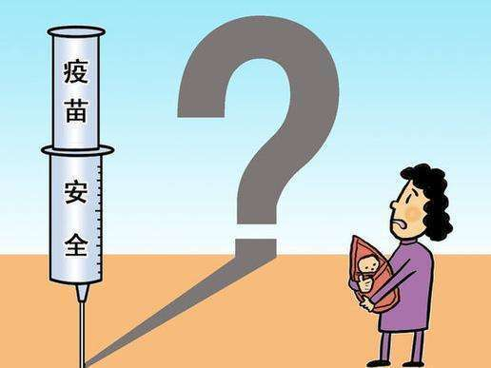
现象阐述
两日后，长生生物声明，此次所有涉事疫苗尚未出厂销售，所有已经上市的人用狂犬病疫苗产品质量符合国家注册标准。
然而，疫苗造假事件的出现，刺破了公众安全感的底线，人们对国产疫苗信任度降至冰点。

Slide 4
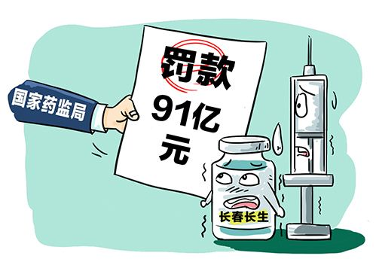
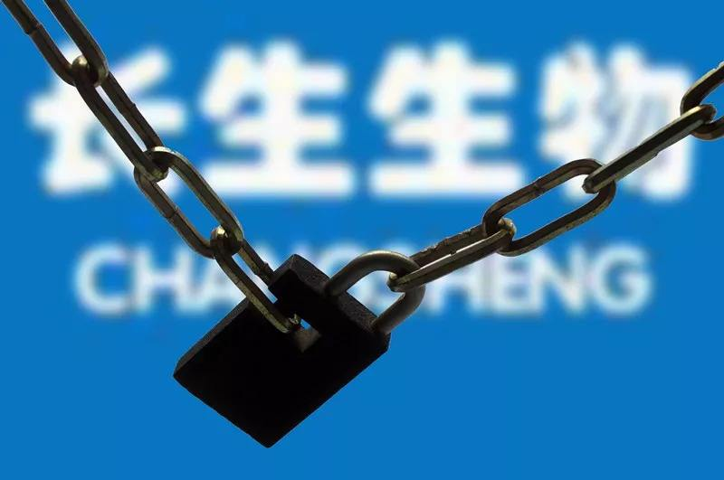
国家药监局发布——最终处罚结果
轰动全国的疫苗造假案件终于在2018年10月16日结案。国家药监局对长生生物，开出了91亿元的罚单。
疫苗造假事件给整个国产疫苗行业带来了信誉危机！

Slide 5

那么，站在经济学的角度如何看待此案件呢？
经济学原理应用——机会成本
机会成本是指：资源是稀缺的，面对稀缺资源，必须做出一定的选择，为此选择而失去的另一选择所能带来的价值，即所做选择而得到的收益的机会成本。

Slide 6
原理解析
长生生物面对稀缺资源（这里是指企业的有限资源），必须做出一定的选择（正常获利？还是非法暴利？）为此选择（这里指非法造假疫苗）而带来的代价（这里指失信造假带来的后果——罚款91亿）就是长生生物为所做的选择而得到的收益（非法暴利5.8亿）的机会成本。

Slide 7
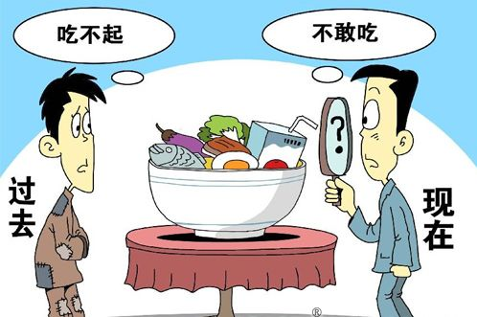
结论一
失信经营或许会暂时会给企业带来一定的收益，但当人们认清真相后，便会对不良商家失去信任，而不再购买其产品；甚至还会对整个行业和国家都会产生信任危机，从而带来更为严重的负面影响！
（例如三鹿奶粉事件使得中国妈妈不再信任中国奶粉！）

Slide 8

结论二
自疫苗事件爆发以来，长生生物公司不仅信誉破产，而且市值大跌、被处以巨额罚款，这个老牌企业，正一步步走向了退市的边缘。
这正是失去诚信、非法获利，带来的机会成本！

Slide 9

对策建议
1
加大惩治力度
政府应建立健全相关制度法规，加大对不诚信厂商，特别是食品、药品这些直接与健康挂钩行业的厂商，制假贩假惩治力度，形成强大制约作用。（正如李克强总理所说要把中国造假者罚个倾家荡产。）
2
建立诚信机制
各地区及行业应积极运用现代高科技手段，建立“守信一路畅通，失信寸步难行”的共享共建诚信机制，强化企业诚信自律。（目前筹建，差距很大）
3
“两手”共同发力
生产企业及监管部门，都必须以更严格的生产标准、更严厉的常态监管、更沉重的违法处罚，规范行业发展，保住公众对疫苗的信任。

Slide 10
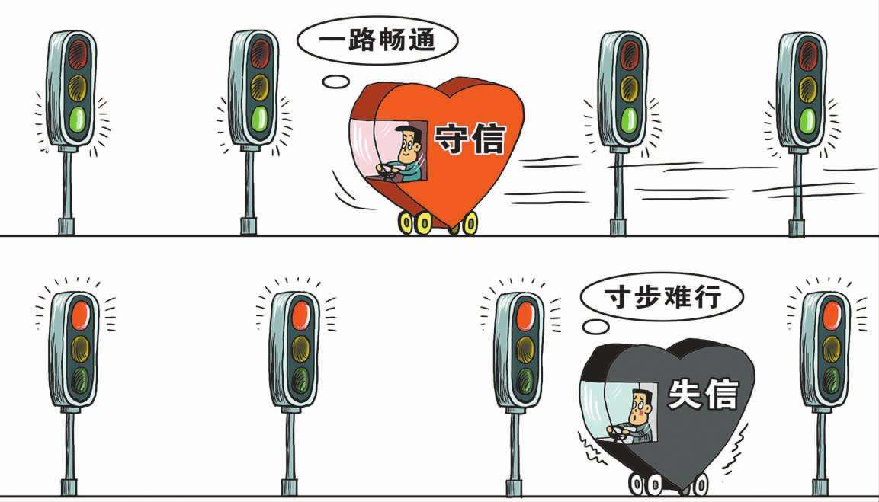
启 示
机会成本的思维方式不仅能帮助我们的企业投资决策，对我们的工作、生活、甚至连最起码的做人准则——诚信的选择，都能起到至关重要的作用！
机会成本告诉我们：当你得到什么的时候，一定要考虑你为此会失去什么？如果失去的比得到的还多，那就是不明智的选择！

Slide 11


谢谢
观看指导

